Slide 1
Curso de Marketing
Estratégico
Profesor: Martin Meister
martinmeisterg@gmail.com
www.MartinMeister.cl
2018

Slide 2
Agenda
Fuerzas que configuran la posición competitiva
Fuentes de ventajas competitivas

Slide 3
Fuerzas que configuran la Posición Competitiva y la Rentabilidad
Fuerzas del sector
Entrada y salida en el mercado
Poder negociador de proveedores y clientes
Seguimiento de la competencia
Información de la competencia
Benchmarking competitivo
Sustitutos y rivalidad de la competencia
Análisis de la competencia
Ventaja competitiva
Ventaja en costos
Ventaja en diferenciación
Ventaja en marketing

Slide 4
Análisis de las fuerzas de un sector: Atractivo de un mercado industrial
Atractivo del
Entorno competitivo: favorable o desfavorables
Amenaza de nuevos entrantes
Barreras de entrada
Poder negociador de los compradores
Poder negociador de los proveedores
RIVALIDAD COMPETITIVA
Amenaza de sustitutos
Barreras de salida

Slide 5
Seguimiento de la Competencia: Información y análisis
Lo 1ro es saber quién es nuestra competencia relevante,
Después priorizar a quienes analizar, imitar y superar!
¿Cómo?
Grado en que se consideran los productos intercambiables
Además, valorar las cercanía con el «producto ideal»
Percepciones relativas -> configuramos un Mapa Perceptual
- Identificar quiénes son nuestros competidores
- Nuestra posición relativa a ellos

Slide 7
Mapa Perceptual

Slide 8
Fuentes de Información
Lo primordial es obtener información relevante de la competencia identificada:
Artículos
Prensa económica
Ferias
Informes económicos, financieros y sectoriales
Documentos de gobierno y clientes
Vendedores, clientes y proveedores

Slide 9
La competencia puede estar en problemas
Si…….
Tiene cambios frecuentes en los mensajes de publicidad
Su promedio de ventas x vendedor está bajo el promedio
Sus gastos en mkt son superiores al mercado
Presenta fallos en sus nuevos productos
Proposiciones de ventas vagas
Fijación de precios bajo el costo
No comprende el valor percibido por los consumidores
Reducciones frecuentes de precios para aumentar ventas
Cambios frecuentes en la alta dirección

Slide 10
Seguimiento de la competencia: Benchmarking competitivo
A veces para encontrar ideas que mejoren nuestra posición competitiva, las empresas tienen que buscar afuera.
CASO XEROX
El proceso de Benchmarking competitivo se desarrolló inicialmente por la empresa Xerox, con el objetivo de mejorar sus posiciones en relación con los competidores clave. El proceso comenzó con la identificación de las debilidades empresariales clave. En el caso de la empresa Xerox, se trataba de errores en la facturación. Posteriormente, buscaron una empresa, de reconocido prestigio mundial, en relación con la debilidad descrita. De esta forma se esperaba conseguir el «conocimiento» para posteriormente desarrollar un sistema, que ejecutado de una forma exitosa, permitiera superar los resultados de la competencia.
Que empresa elegirías? Y ¿Por qué?

Slide 11
Xerox supera su debilidad competitiva
PASOS EN EL BENCHMARKING COMPETITIVO
Identificar los puntos débiles más importantes de la empresa.
Identificar una compañía de prestigio, en relación con la debilidad descrita.
Conseguir superar los resultados de la compañía seleccionada como empresa a imitar.
XEROX: ERRORES EN LA FACTURACION
Xerox se dio cuenta que sus errores de facturación eran más frecuentes que la competencia.
Xerox identificó a Citicorp, AT&T y American Express, como empresas de calidad en facturación.
Gracias a la cooperación de American Express, la empresa Xerox desarrolló un nuevo sistema que redujo los errores en la facturación.

Slide 12
Finalmente la Ventaja Competitiva como posición competitiva
Cuándo un punto fuerte se convierte en ventaja competitiva?
Que el área de ventaja relativa sea importante para los clientes
Que la ventaja relativa sea sostenible
Que la ventaja relativa no sea fácil de copiar

Slide 13
¿Qué ventaja competitiva han construido?
Ha desarrollado una ventaja competitiva en costos, que le permiten atraer y satisfacer un amplio público objetivo con su oferta de precios bajos.
Ha desarrollado su ventaja competitiva a través de la diferenciación en la innovación y en la calidad del producto y servicio.
Ha desarrollado una ventaja competitiva en marketing, con esfuerzos creativos y agresivos en comunicación y con mkt en el punto de venta que consigue atraer a sus clientes.

Slide 15
Cuáles son las principales fuentes de Ventajas Competitivas?

Slide 16
Principales fuentes de Ventajas Competitivas
Ventaja en Costos
Costos unitarios
Gastos de marketing
Ventaja en diferenciación
Diferenciación en producto
Calidad del servicio
Ventaja en marketing
Distribución
Fuerza de ventas
Gastos operativos
Reputación de marca
Notoriedad de la marca

Slide 17
Ventaja en costos unitarios
Las empresas con costos unitarios menores son capaces de conseguir los mismos o mejores márgenes.
¿Cómo se consigue?
Con VOLUMEN…con captura de cuotas de mercado !!
Lo que se llama….ECONOMIAS DE ESCALA

Slide 18
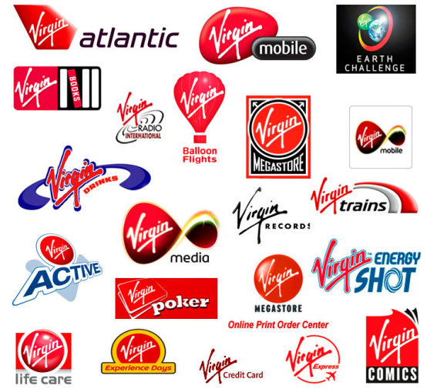
Ventaja en Gastos de Marketing
El efecto de campo aplicado a los costos de marketing
Un competidor con menos marcas tendrá que realizar más esfuerzos para vender la misma cantidad.
Estrategia de la extensión de la marca
El lanzar un nuevo producto con marcas adicionales permite disminuir el costo de mkt de cada unidad vendida.

Slide 19
Ventaja en Gastos Operativos
Aunque en estricto rigor los costos operativos están fuera del ámbito del marketing…
La empresa McDonald's ha reducido a la mitad su costo de construcción de sus nuevos locales desde 1990, al acomodarse a diseños estandarizados… Eso es un ventaja competitiva!

Slide 20
Principales fuentes de Ventajas Competitivas
Ventaja en Costos
Costos unitarios
Gastos de marketing
Ventaja en diferenciación
Diferenciación en producto
Calidad del servicio
Ventaja en marketing
Distribución
Fuerza de ventas
Gastos operativos
Reputación de marca
Notoriedad de la marca

Slide 21
Ventajas en diferenciación de productos
Las empresas que poseen ventajas en la calidad relativa consiguen mayores niveles de rentabilidad.
Se puede diferenciar por duración, fiabilidad, prestaciones, características, apariencia o ajustes a ciertas especificaciones.
En 2012 BMW fue elegida por FORBES como la empresa con la más alta reputación del mundo, ganándose la confianza y el respeto de los consumidores en todo el mundo, por su consistente enfoque en la entrega de alta calidad en todas sus actuaciones.
Esto le ha permitido cobrar precios sobre su competencia.

Slide 23
Ventaja en calidad del servicios
Al igual que los productos, nos podemos diferenciar por el nivel del servicio prestado.
¿Qué diferencia existe entre estas dos empresas?
La empresa FedEx mide diariamente la calidad de sus servicios, contrastando sus resultados en relación con 10 indicadores. El índice de calidad se analiza cuidadosamente para mantener permanentemente su ventaja en la calidad de sus servicios.
En cambio Correos de Chile….no se puede ni trackear un envío internacional

Slide 24
… una ventaja en Servicio

Slide 25
Ventaja en reputación de marca
La reputación añade un atractivo especial, que constituye un beneficio muy importante para clientes poco sensibles al precio y si a la imagen.

Slide 26
Principales fuentes de Ventajas Competitivas
Ventaja en Costos
Costos unitarios
Gastos de marketing
Ventaja en diferenciación
Diferenciación en producto
Calidad del servicio
Ventaja en marketing
Distribución
Fuerza de ventas
Gastos operativos
Reputación de marca
Notoriedad de la marca

Slide 27
Ventajas en Marketing
Ventajas en el canal de distribución: Los que sean capaces de controlar el acceso a los canales para su mercado conseguirá una cuota relativa de mercado más alta y más rentabilidad.
Ventajas en la fuerza de ventas: Las empresas que dispongan de un mayor número de ejecutivos comerciales serán capaces de alcanzar y atender a un mayor número de clientes.
Ventajas en la notoriedad de marca: Que se reconozca espontáneamente el logotipo de una marca facilita a la empresa extender sus líneas de productos o lance nuevos, lo cual no significa que tenga reputación.

